Slide 1
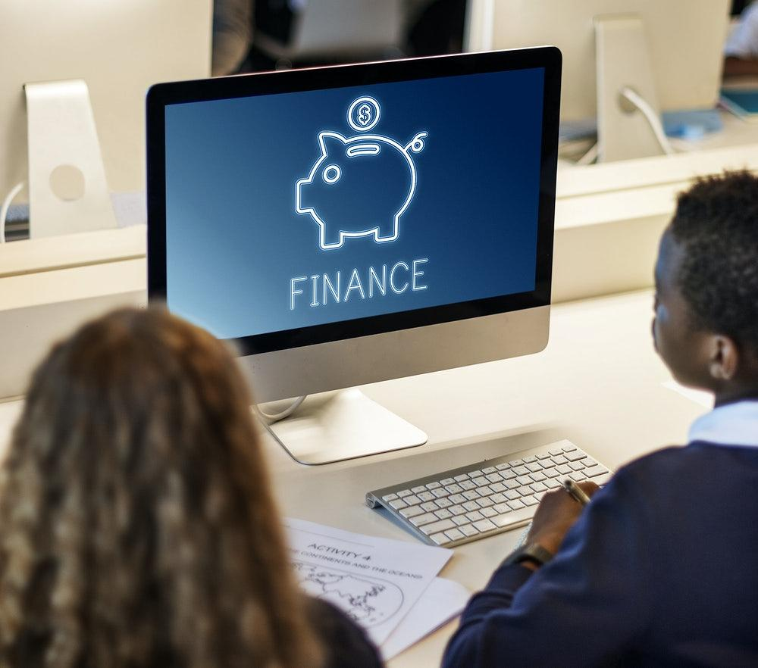
Finansach
TECH W
Aby zrozumieć jak technologia jest wykorzystywana w finansach i obrocie pieniędzmi oraz poszerzyć wiedzę na temat kariery zawodowej w tej dziedzinie.
Notes:
Cześć/Witam wszystkich, mam na imię ???????? i te zajęcia będą dotyczyły technologii w finansach.
Celem dzisiejszego spotkania jest pokazanie Wam różnych interesujących sposobów w jaki technologia może być wykorzystana, żeby kupować i sprzedawać różne rzeczy oraz jak technologia zmienia przyszłość pieniędzy.
Chcielibyśmy pokazać Wam ludzi, którzy stoją za tymi technologiami i to jakie zawody wykonują. Mamy nadzieję, że będzie to dla Was inspirująca sesja.

Slide 2
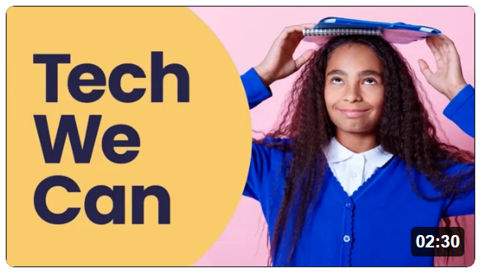
#TechWeCan | Tech for Money
Notes:
Dzisiaj skupimy się na technologii w świecie finansowym, ale mamy wiele innych lekcji Tech We Can dostępnych do wyboru. Chcemy pokazać Wam, jak Wasze zainteresowania i pasje mogą poprowadzić do kariery w branży technologicznej.
Oto kilka osób, naszych wzorów do naśladowania, które opowiadają o swojej pracy w branży technologicznej. Posłuchajcie uważnie, jak różnorodne mają wykształcenie, zainteresowania i umiejętności.
[WŁĄCZ VIDEO]: Tech We Can - role models (Polish version) on Vimeo lub kliknij w zdjęcie.

Slide 3
Historia pieniędzy i jak technologia zmieniła sposób w jaki kupujemy i sprzedajemy produkty.
#TechWeCan | Tech for Money
Notes:
Zanim spojrzymy na to, jak technologia zmienia przyszłość pieniędzy, chciałabym, żebyśmy się zastanowili przez chwilę nad historią pieniędzy.
Kiedy o tym myślisz, pieniądze są w zasadzie dość dziwną rzeczą. Małe kawałki papieru albo metalu, które dajemy i otrzymujemy, żeby wymienić je na rzeczy typu jedzenie czy zabawki.
Tysiące lat temu, zanim pieniądze istniały, ludzie handlowali produktami albo nawet zwierzętami jako zapłatą za rzeczy (oto 10 krów za twój dom).
Monety po raz pierwszy pojawiły się około 600 r. p.n.e. w dzisiejszej Turcji, a pieniądze papierowe pojawiły w Chinach ok. 1000 lat pózniej. Bankomaty zostały wynalezione dopiero ok. 50 lat temu.
Dzisiaj spojrzymy na różne sposoby, w jaki technologia objęła świat pieniądza i handlu. Jak możesz zauważyć na slajdzie na górze będzie mowa o wszystkim – od bezkontaktowych płatności do kryptowaluty.
Dzisiaj zobaczysz i usłyszysz słowo finanse wiele razy, ponieważ jest to synonim pieniądza oraz przesyłania pieniędzy do innych miejsc lub ludzi.
Usłyszysz też FINTECH, które jest skrótem od technologii finansowych, czyli różne sposoby, programy komputerowe i technologie, które są używane do zarządzania i ruchu pieniędzmi.

Slide 4
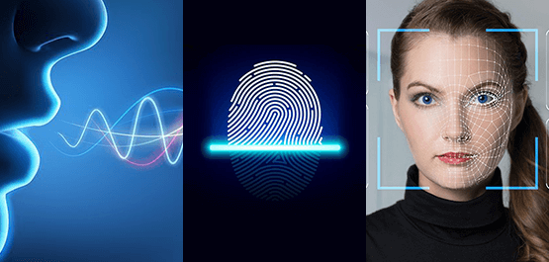
Od gotówki do społeczeństwa bezgotówkowego
#TechWeCan | Tech for Money
Notes:
W związku z tym, że technologia się poprawiła i rozwinęła, właściwie nie potrzebujemy fizycznych pieniędzy lub przedmiotów do handlowania, ponieważ możemy teraz to zrobić poprzez technologię. Nasze społeczeństwo idzie w kierunku bezgotówkowego społeczeństwa. Bezgotówkowe społeczeństwo to takie, gdzie nie korzysta się z fizycznych form pieniądza jak monety czy banknoty, a wszystkie płatności i przelewy są wykonywane poprzez wykrzystanie technologii. Pandemia Covid19 sprawiła, że korzystanie z technologii stało się powszechniejsze, bo płatności bezgotówkowe często oznaczają, że nie musisz niczego dotykać, więc zarazki się mniej rozprzestrzeniają.
Niektóre kraje, jak Chiny, teraz mają większość płatności bezgotówkowych i w niektórych miastach płacenie gotówką jest bardzo rzadkie.
W związku z tym, że przy płatnościach bezgotówkowych nie podajemy kodu ani nie podpisujemy niczego, system musi się upewnić, że jesteśmy właścicielami pieniędzy, które chcemy wydać, a nie kimś, kto chce je ukraść. Wiele aplikacji bankowych teraz sprawdza to poprzez biometrykę. Biometryka to po prostu unikalna cecha naszych ciał – to może być brzmienie naszego głosu, nasze odciski palców lub kształt twarzy.
Spójrzmy teraz na klip, który wyjaśnia biometrykę bardziej szczegółowo:
Skąd smartfon wie, że my to my? KŚ wyjaśnia zabezpieczenia biometryczne – YouTube lub kliknij w górne zdjęcie.
Zastanawiam się, kiedy gotówka całkowicie zniknie lub czego będziemy w stanie użyć zamiast haseł w przyszłości.

Slide 5
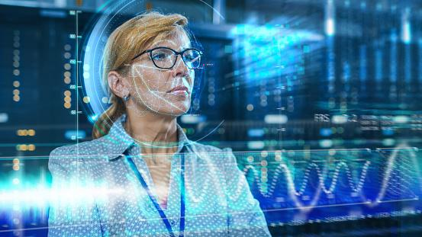
Zawody w technologii bezgotówkowej
Programista Oprogramowania Fintech
Inżynier Biometryki
Jako programista oprogromawania Fintech możesz projektować, tworzyć i testować oprogramowanie używane przez banki i inne firmy finansowe, np. poprzez tworzenie nowych technologii płatniczych.
Jako inżynier biometryki możesz projektować nowe i bezpieczniejsze sposoby na używanie naszych unikalnych cech, żeby chronić nasze dane osobowe i finanse. Inżynierowie biometryki pracują również w innych obszarach np. w ochronie zdrowia.
#TechWeCan | Tech for Money
Notes:
Jeśli podoba Ci się myśl o pracy z bezgotówkową technologią, być może któryś z tych zawodów będzie dla Ciebie idealny w przyszłości.
Możesz być programistą oprogramowania fintech. Wszystkie bezgotówkowe maszyny i technologie, z których korzystamy muszą być zaprogramowane i zaprojektowane przez kogoś. Wraz z rozwojem technologii ludzie będą myśleć o nowych innowacyjnych sposobach płacenia w społeczeństwach bezgotówkowych. Jako programista możesz projektować, tworzyć i testować oprogramowanie używane przez banki i inne firmy finansowe, np. nowe sposoby płatności poprzez technologię.
Możesz być inżynierem biometryki – mógłbyś wtedy projektować nowe i bezpieczniejsze sposoby korzystania z naszych unikalnych cech w celu ochrony naszych danych osobowych i finansów. Mógłbyś np. znaleźć sposób dokładniejszego rozpoznawania głosu, żebyśmy mogli płacić za pomocą naszego głosu. Inżynierowie biometryki pracują również w innych obszarach, np. ochrona zdrowia.

Slide 6
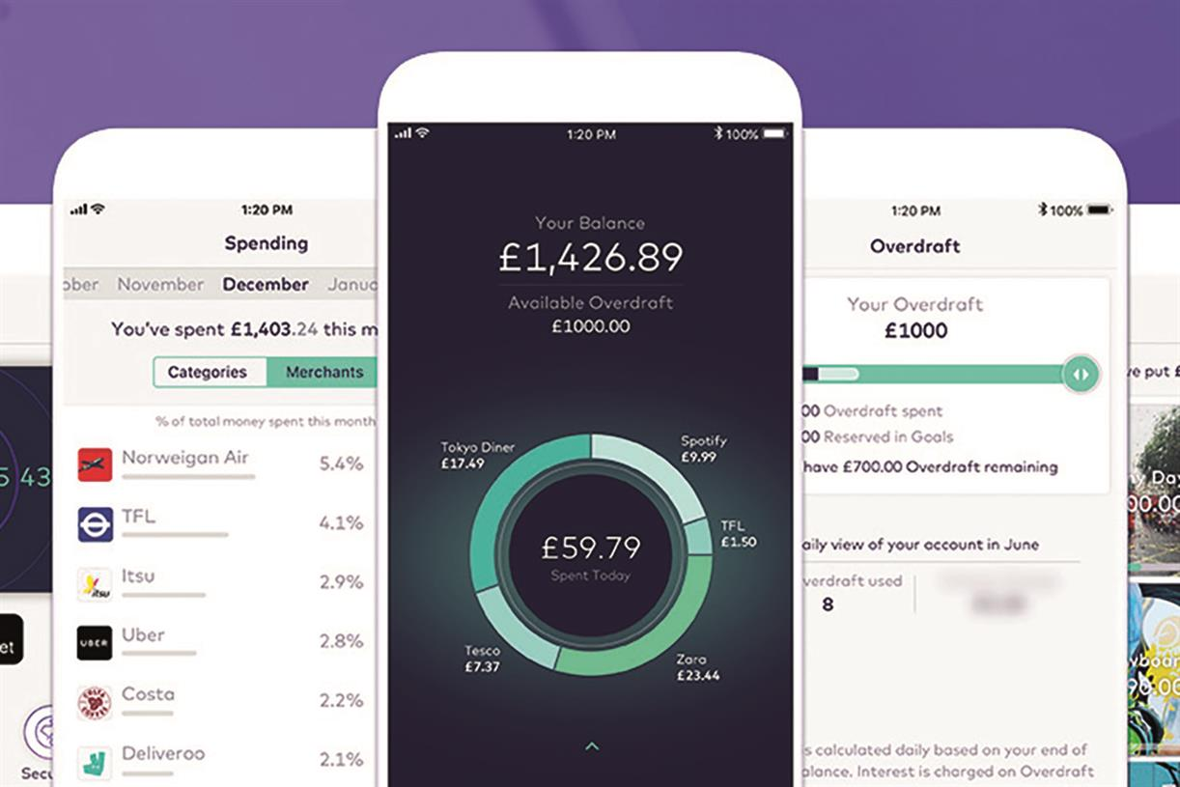
Technologia używana do zarządzania pieniędzmi
#TechWeCan | Tech for Money
Notes:
Jeśli chodzi o pieniądze, jedną z najważniejszych umiejętności, którą możemy zdobyć niezależnie od naszego wieku, to dobre zarządzanie pieniędzmi. Musimy wiedzieć jak zaoszczędzić na naszą przyszłość i jak zarządzać domowym budżetem, żeby mieć wystarczająco pieniędzy na podstawowe rzeczy takie jak jedzenie i mieszkanie.
Żeby wpłacić pieniądze na konto lub zrobić przelew, nie trzeba już chodzić do banku. Czasem nie trzeba nawet logować się do banku przez komputer. Wszystkie te rzeczy można zrobić za pomocą aplikacji na telefonie. Zdjęcie po lewej stronie to zdjęcie banku Starling, który jest tak zwnym „cyfrowym bankiem” lub „neo-bankiem”. To taki bank, który nie ma żadnych stacjonarnych oddziałów, wszystko odbywa się online. Ich aplikacja pokazuje użytkownikom rozmaite statystyki dotyczące ich wydatków (np. ile i gdzie najczęściej wydają pieniędzy) pozwalające im lepiej kontrolować wydatki. Aplikacja również wysyła powiadomienia informujące o nowych wpływach pieniędzy i stanie konta, dzięki czemu właściciel konta wie w każdym momencie, ile ma aktualnie pieniędzy.
Chciałam wam również pokazać przykład tego, jak gry mogą pomóc w nauce zarządzania pieniędzmi. Po prawej stronie widzicie grę Island Saver stworzoną przez bank NatWest. Ta gra jest zaprojektowana dla dzieci w wieku 7-12 lat i jest dostępna na większości konsoli i na telefonie. Gra uczy o finansach, środowisku i wpływie człowieka na jego otoczenie. Zobaczcie teraz tę grę w akcji.
[WŁĄCZ VIDEO]: https://natwest.mymoneysense.com/island-saver/ lub kliknij w zdjęcie w prawym górnym rogu.

Slide 7
Zawody w technologii związanej z zarządzaniem pieniędzmi
Projektant aplikacji
Projektant gier komputerowych
Jako projektant i programista aplikacji możecie projektować strony banków i ich wersje mobilne, a także inne aplikacje przyszłości związane z zarządzaniem finansami. Być może moglibyście zaprojektować jeszcze łatwiejszy i bezpieczniejszy sposób wymiany pieniędzy i płatności.
Jako projektant gier możecie projektować i tworzyć gry uczące bezpiecznego zarządzania pieniędzmi. Gry mogą oczywiście służyć zabawie, ale mogą również służyć edukacji graczy.
#TechWeCan | Tech for Money
Notes:
Jeśli podoba Ci się myśl o pracy pomagającej ludziom zarządzać ich pieniędzmi i oszczędzać na przyszłość, być może jeden z tych zawodów jest dla Ciebie.
Możesz być projektantem aplikacji. Jako projektant aplikacji możesz projektować bankowość mobilną i aplikacje przyszłości do zarządzania pieniędzmi. Być może możesz nawet zaprojektować łatwiejszy i bezpieczniejszy sposób przelewania pięniędzy między ludźmi i płatności.
Możesz być również projektantem gier komputerowych. Jako projektant gier komputerowych mógłbyś projektować i tworzyć gry, które pomagałaby uczyć ludzi jak zarządzać pieniędzmi. Gry są oczywiście dla zabawy, ale jednocześnie możemy też użyć ich w celu edukowania graczy.

Slide 8
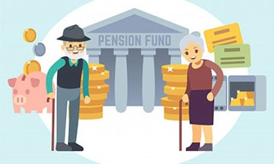
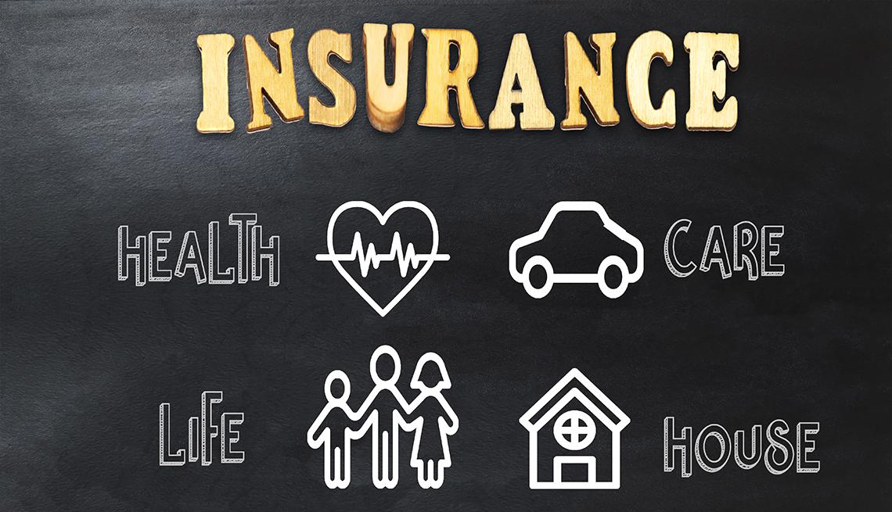
Technologia służąca ochronie przyszłych finansów
 | Jeśli ktoś umiera, jej/jego dochód może zostać ubezpieczony w ten sposób, że będzie dalej wypłacany rodzinie zmarłej osoby.
 | Jeśli przypadkowo stracisz bądź zniszczysz posiadane przedmioty, mogą być zmienione na nowe bądź może być wypłacona ich równowartość
#TechWeCan | Tech for Money
Notes:
Jeśli chodzi o pieniądze, musimy nie tylko planować środki na bieżące potrzeby, myśląc o najbliższych tygodniach czy miesiącach, ale także planować przyszłościowo.
Być może znacie słowa emerytura i ubezpieczenie.
Gdy starzejemy się, wielu z nas przestaje pracować i przechodzi na emeryturę. Niemniej dalej potrzebujemy pieniędzy na wszystkie niezbędne rzeczy, chociażby jedzenie czy mieszkanie. To właśnie wtedy korzystamy z emerytury. W trakcie aktywnego zawodowo etapu życia ludzie mają wybór, by odłożyć część swoich pieniędzy każdego miesiąca. Im więcej odłożą w tym czasie, tym więcej pieniędzy będą mieli na emeryturze.
Do tego dochodzi ubezpieczenie. Ubezpieczyć można zarówno ludzi, jak i przedmioty. Ubezpieczenie to umowa, w której zgadzasz się zapłacić z góry określoną kwotę na pokrycie ewentualnych strat w przyszłości bądź by uzyskać odszkodowanie. Dla przykładu, jeśli ubezpieczona osoba umiera, jej rodzina otrzyma środki z ubezpieczenia, które pomogą w dalszym utrzymaniu finansowym. Możesz również ubezpieczyć swój telefon i gdy zostanie zgubiony lub zniszczony otrzymasz jego równowartość.
Firmy ubezpieczeniowe nie robią tego za darmo – by mieć ubezpieczenie, musisz opłacać je regularnie bądź z góry. Przykładowo ubezpieczenie telefonu opłacasz z góry, a ubezpieczenie na życie regularnie)
W tym miejscu pojawia się technologia. By obliczyć, na przykład jaką wysokość składki ubezpieczeniowej powinieneś zapłacić czy jaką kwotą powinien dysponować ubezpieczyciel, żeby pokryć bieżące wypłaty, trzeba przerobić ogromne ilości danych (liczby, fakty, statystyki). Muszą one być przeanalizowane za pomocą komputerów, by te przewidywane liczby pokryły się w przyszłości z rzeczywistością.

Slide 9
Zawody chroniące przyszłość finansową.
Analityk ryzyka finansowego
Jako specjalista do spraw analizy ryzyka i ubezpieczeń możesz wykorzystać swoje zdolności matematyczne oraz umiejętności rozwiązywania problemów, by pomóc ludziom i organizacjom ograniczać ich ryzyko finansowe (wliczając w to firmy ubezpieczeniowe i emerytalne). Twoim zadaniem będzie patrzeć w przeszłość by przewidzieć przyszłość. Jako specjalista od ubezpieczeń możesz wykorzystać umiejętności matematyczne, by pomóc w rozwiązaniu światowych problemów, takich jak zmiana klimatu czy COVID-19.
#TechWeCan | Tech for Money
Notes:
Analiza wszystkich tych danych jest zadaniem specjalistów od ubezpieczeń.
Jako specjalista od ubezpieczeń możesz wykorzystać swoje zdolności matematyczne oraz umiejętności rozwiązywania problemów by pomóc ludziom i organizacjom ograniczać ich ryzyko finansowe (wliczając w to firmy ubezpieczeniowe i emerytalne).
Specjaliści od Ubezpieczeń używają swoich matematycznych oraz statystycznych umiejętności by rozwiązywać ważne problemy. Patrzą w przeszłość i przewidują ryzyko powtórzenia się zdarzeń. Jako specjalista od ubezpieczeń możesz wykorzystać umiejętności matematyczne, by pomóc w rozwiązaniu światowych problemów, takich jak zmiana klimatu czy COVID-19
Jeśli lubisz matematykę, liczby i obliczenia, to może być idealny zawód dla Ciebie.

Slide 10
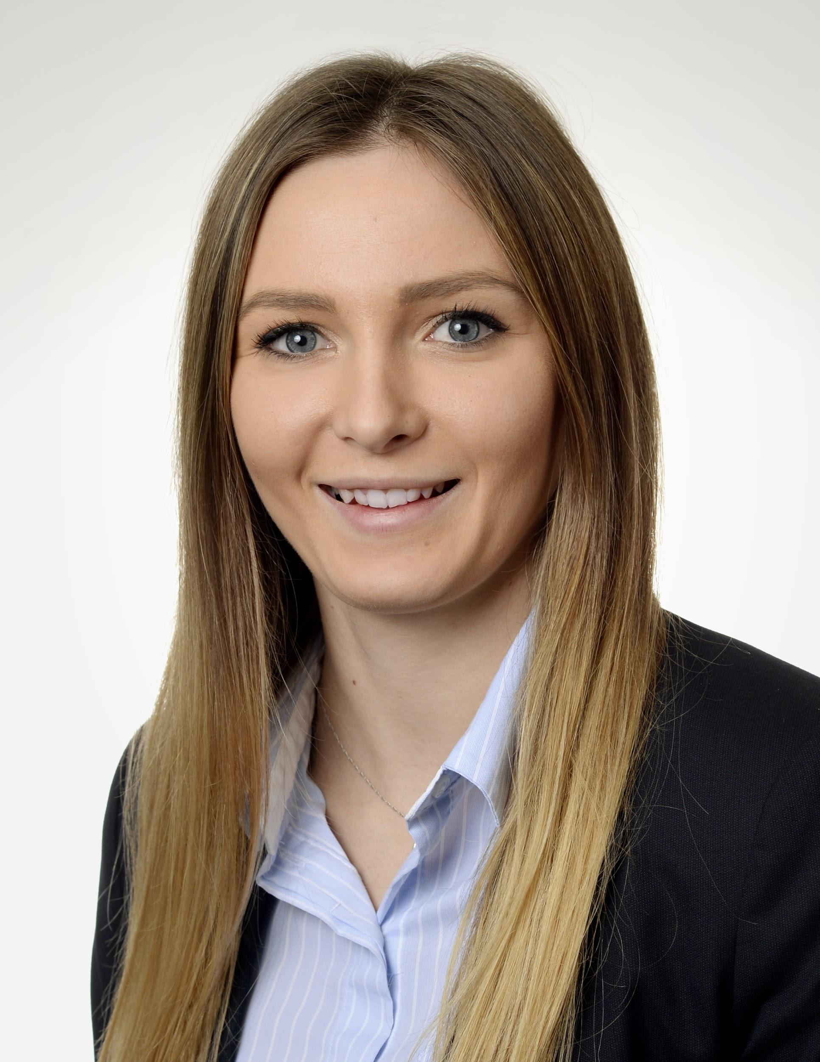
Nasza dzisiejsza bohaterka
Lara Cooper
Starszy Partner Ubezpieczeniowy –
Analityk Ryzyka Finansowego
#TechWeCan | Tech for Money
Notes:
Zrozumienie pracy w branży ubezpieczeń, może być nieco trudne, dlatego Becky z Tech We Can przeprowadziła rozmowę z Larą, która pracuje w firmie PricewaterhouseCoopers, żeby dowiedzieć się więcej na temat jej pracy i tego co robi na co dzień.
[WŁĄCZ VIDEO]: Tech for Money - role model video (Lara) (Polish version) on Vimeo lub kliknij na zdjęcie Lary
Wydało mi się naprawdę interesujące gdy Lara powiedziała...
…….A także kiedy powiedziała .....
Video w wersji bez napisów dostępne jest pod linkiem: https://download.pwc.com/uk/eng/host/twc/rm_lara.mp4

Slide 11
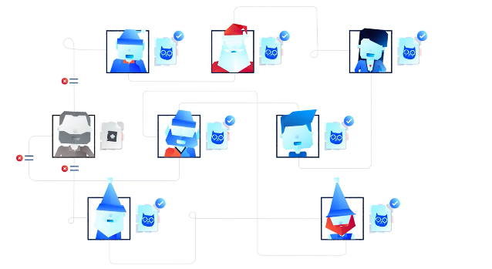
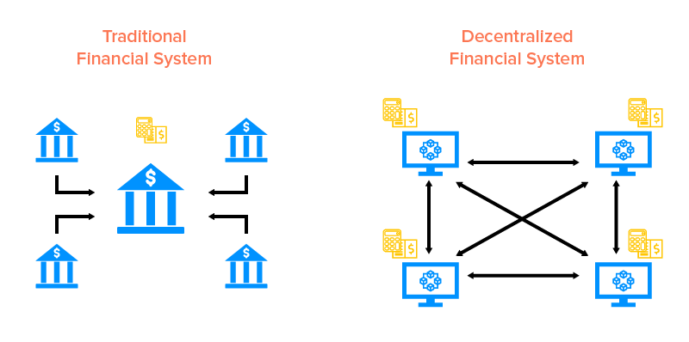
Czym jest technologia blockchain oraz jak jest używana do transferu pieniędzy?
2009 -> Bitcoin
Tradycyjny system finansowy
Zdecentralizowany system finansowy
2020 -> 9000+ kryptowalut
Tech We Can | Tech for Money
Notes:
Teraz przejdziemy do omówienia technologii nazywanej blockchain – łańcuch bloków. Zanim przejdę do tego jak blockchain jest wykorzystywany w świecie finansów, chciał(a)bym poświęcić chwilę, by wyjaśnić czym jest blockchain i w jaki sposób działa.
Tak więc blockchain to taki sposób na cyfrowe zapisywanie informacji, dzięki czemu są one bezpieczne jak również bardzo trudne do zmiany, włamania lub kradzieży. Działa to na takiej zasadzie, że dane nie są zapisane na jednym komputerze, natomiast takie same części informacji są przechowywane jednocześnie na wielu różnych komputerach.
Oto krótka animacja od firmy Lisk zajmującej się technologią blockchain wyjaśniająca bardziej szczegółowo, jak to działa: https://www.youtube.com/watch?v=vPMDpb9ho4s (kliknij na zdjęcie w lewym górnym rogu – niestety video dostępne jest jedynie w wersji angielskiej).
Istnieje wiele różnych zastosowań blockchain, ale jednym z zastosowań związanych z pieniędzmi są Zdecentralizowane Finanse (znane również jako DeFi). Termin zdecentralizowane finanse oznacza, że pieniądze nie są przechowywane w jednym konkretnym miejscu. Kiedy idziemy do Tesco i płacimy za zakupy kartą, Tesco wysyła do naszego banku wiadomość, aby im przelać pieniądze, które zgodziliśmy się pobrać ze swojego konta. DeFi ma miejsce wtedy, gdy nie ma pośrednika ani banku pośredniczącego. Pieniądze trafiają prosto od nas do osoby lub firmy, od której coś kupujemy dzięki wykorzystaniu technologii blockchain.
Być może słyszeliście również o czymś, co nazywa się kryptowalutą. Takie waluty działają z wykorzystaniem technologii blockchain. Dzięki temu użytkownicy mogą bezpiecznie i pewnie przenosić kryptowaluty między sobą za pomocą łańcucha bloków. Przykładem kryptowaluty, o której być może słyszeliście, jest Bitcoin. Bitcoin działa od 2009 roku, a obecnie mamy ponad 9000 altcoinów (alternatywnych monet). Alt oznacza alternatywę, natomiast coin monetę. Tak więc Bitcoin był oryginalną walutą kryptograficzną, a od 2009 roku stworzono ponad 9000 innych monet, aby ludzie mogli dokonywać transferów między sobą za pomocą blockchain. Ta dziedzina technologii szybko się rozwija, więc zdecydowanie warto ją obserwować, jeśli Was zainteresowała.

Slide 12
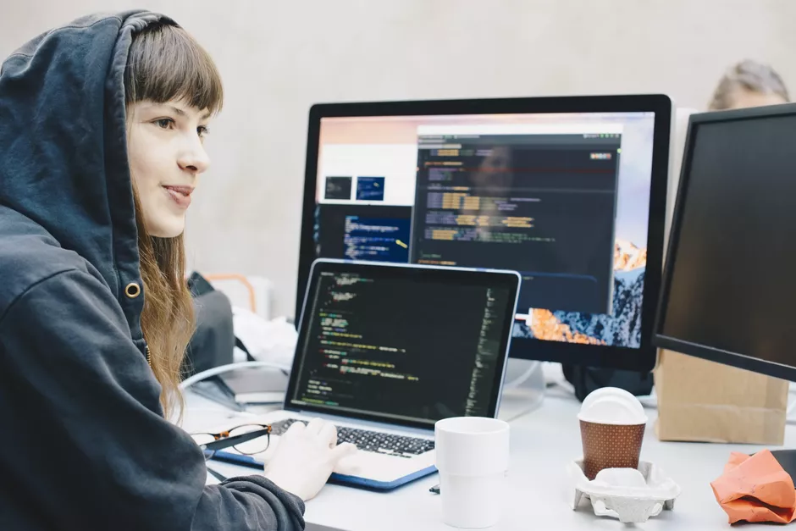
Kariera w technologii blockchain
Programista Blockchain
Konsultant Blockchain
Jako programista blockchain możesz być odpowiedzialny za rozwój i tworzenie łańcucha bloków. Możesz zaprogramować i zakodować komputery w łańcuchu bloków, aby działały dokładnie.
Jako konsultant ds. blockchain możesz badać, analizować i testować technologie blockchain. Możesz doradzać firmom, w jaki sposób mogą wykorzystać blockchain, aby ulepszyć sposób, w jaki prowadzą działalność.
#TechWeCan | Tech for Money
Notes:
Jeśli praca z technologią blockchain lub kryptowalutami brzmi interesująco, to jeden z tych przyszłych zawodów może być dla Was.
Moglibyście zostać programistami łańcuchów bloków. Jako programiści blockchain, możecie być odpowiedzialni za tworzenie i rozwój łańcuchów bloków. Możecie zaprogramować i zakodować komputery w łańcuchu bloków, aby dokładnie wiedzieć, jak powinny działać.
Moglibyście również zostać konsultantami blockchain. Jako konsultant ds. blockchain możecie badać, analizować i testować technologie blockchain. Możecie doradzać firmom, w jaki sposób mogą wykorzystać blockchain, aby usprawniać i ulepszać sposób, w jaki prowadzą działalność.

Slide 13
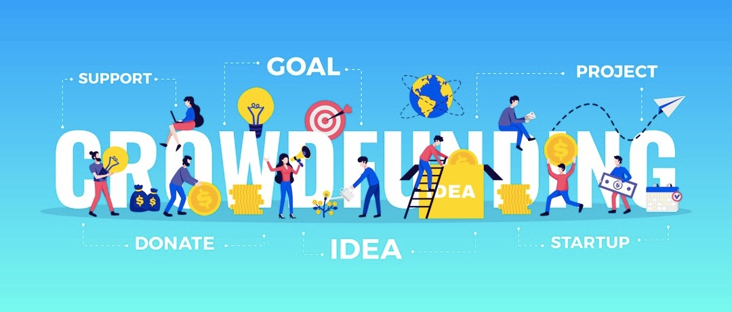
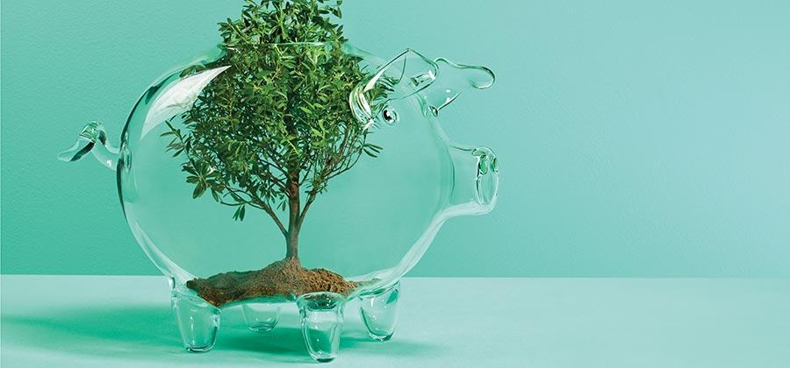
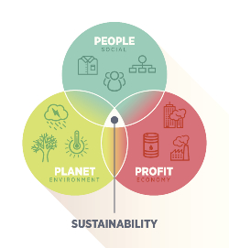
Technologia wspierająca finansowanie dobrych uczynków
LUDZIE
ZIEMIA
ZYSK
#TechWeCan | Tech for Money
Notes:
Teraz chcę przejść do omówienia kilku innych przykładów tego, jak technologia jest wykorzystywana w dobry sposób w świecie pieniędzy i finansów.
Kiedyś, jeśli ktoś chciał zebrać pieniądze na szczytny cel, musiał dokonać wielu formalności i osobiście poprosić rodzinę i przyjaciół o datki. Często zdarzało się, że pieniądze zbierano do puszek. Na pewno znacie Wielką Orkiestrę Świątecznej pomocy. Kiedy zaczynali zbiórki pieniędzy, zbierali je do reklamówek! Obecnie jest inna i dużo łatwiejsza droga do zebrania funduszy za pomocą użycia technologii oraz finansowania społecznościowego (crowdfunding). Odbywa się to za pomocą stron internetowych lub aplikacji takich jak Wspieram To czy Zrzutka.pl. Poprzez technologie możecie poprosić ludzi o wsparcie finansowe dla Was. Może to być cel charytatywny jak pomoc w zebraniu odpowiedniej ilości środków na pomoc medyczną dla kogoś potrzebującego lub ktoś może mieć pomysł na rozpoczęcie nowego przedsięwzięcia, ale brakuje mu odpowiedniej ilości pieniędzy na rozpoczęcie działalności samodzielnie. Jedną z najlepszych rzeczy związanych z wykorzystaniem technologii do zbierania pieniędzy jest to, jak daleko i szeroko możecie rozpowszechniać swoją prośbę o pomoc przez Internet. Ludzie z całego świata mogą dowiedzieć się, co próbujecie zrobić i przekazać Wam pieniądze na pomoc.
Sądzę, że finansowanie społecznościowe jest świetnym przykładem wykorzystania technologii w dobrym celu i pomocy innym.
Duża świnka skarbonka na dole strony z rosnącym w środku drzewem reprezentuje zrównoważone finanse. Niektóre firmy chcą inwestować w inne firmy. Oznacza to, że dają im pieniądze na rozwój lub rozpoczęcie działalności. Zrównoważone finanse mają miejsce wtedy, gdy firmy inwestujące swoje pieniądze bardzo dokładnie i uważnie przyglądają się biznesowi, który stara się być bardziej zrównoważony. Będą szukać firm, które na przykład działają na rzecz ochrony środowiska lub pomagają innym w swoim społeczeństwie.

Slide 14
Kariera w sektorze zrównoważonych usług finansowych
Konsultant do spraw zrównoważonego rozwoju
Jako konsultant do spraw zrównoważonego rozwoju finansowego możesz zadbać o to, żeby banki i firmy częściej wspierały firmy dbające o innych ludzi oraz o planetę. Możesz również doradzać firmom, jak mogą inwestować swoje środki by jak najbardziej przyczynić się do zrównoważonego rozwoju.
#TechWeCan | Tech for Money
Notes:
Jeśli masz zamiłowanie zarówno do finansów, matematyki jak i do ochrony środowiska, możesz zostać doradcą zrównoważonego rozwoju finansowego.
Jako taki konsultant możesz pomóc sprawić by banki i firmy częściej wspierały firmy dbające o innych ludzi oraz o planetę. Możesz również doradzać firmom jak mogą inwestować swoje środki, by jak najbardziej przyczynić się do zrównoważonego rozwoju.
Dziękuję Wam za dzisiejszą lekcję. Mam nadzieję, że Wam się podobała i nauczyliście się czegoś nowego o możliwościach wykorzystania technologii. Mam nadzieję, że niektóre z opisanych dzisiaj zawodów Was zainteresowały.
Jeśli się zastanowić, historia pieniądza sięga tysięcy lat wstecz, lecz wiele z technologii, o których mówiliśmy dzisiaj, pojawiło się bardzo niedawno. Jestem pewna, że ten obszar technologiczny będzie dalej rósł. Kto wie, jak wyglądać będzie świat Tech-Finansów, kiedy opuścicie szkołę i wkroczycie na rynek zawodowy.

Slide 15
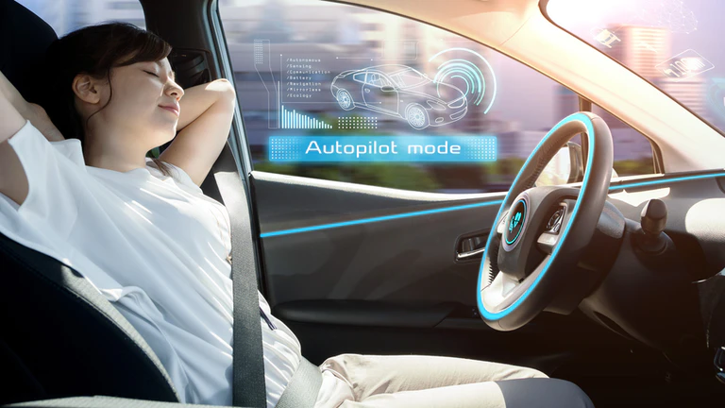
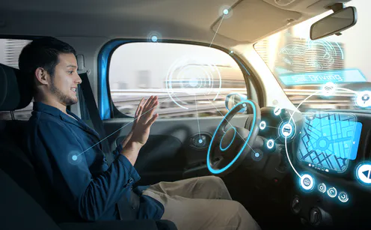
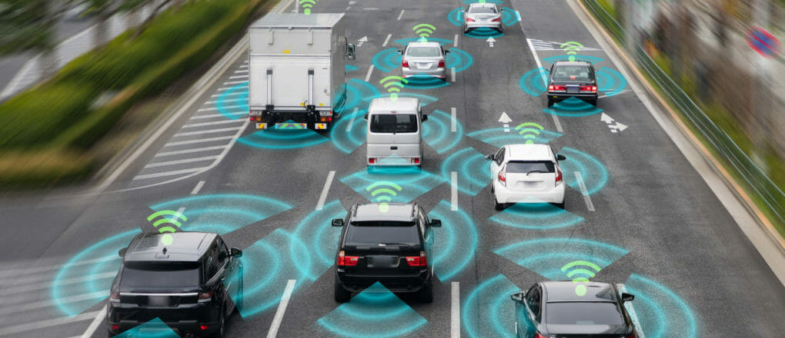
Twoje wyzwanie: Czy moglibyście być agentami przyszłości? Chcielibyśmy, abyście sprawdzili swoje umiejętności agenta ubezpieczeniowego i zadecydowali, czy na drodze będzie mniej lub więcej wypadków z samochodami bez kierowcy. Zróbcie plakat lub prezentację, aby pokazać wyniki swoich badań i przewidywania.
Jesteście analitykami ryzyka pracującym w firmie oferującej ubezpieczenia samochodowe. Coraz więcej osób zaczyna kupować samochody bez kierowcy. Chcecie wiedzieć, czy firma powinna podnieść czy obniżyć cenę ubezpieczenia samochodu.
Zbadajcie, a następnie zróbcie plakat przedstawiający zalety i wady samochodów bez kierowcy. Czy uważacie, że takie samochody będą bardziej czy mniej bezpieczne? Czy firma ubezpieczeniowa musi zwiększyć koszt ubezpieczenia samochodu?
Poproś opiekunów lub nauczyciela o podzielenie się Twoją pracą w mediach społecznościowych z użyciem tagu #TechWeCan lub wyślij ją na adres: uk_techshecan@pwc.com
Tech We Can | Tech for Money
Notes:
Czas na wyzwanie ! Chcemy zobaczyć, czy ktoś z Was mógłby zostać przyszłym analitykiem oceny ryzyka. Pamiętajcie, że aktuariusze muszą próbować przewidzieć ryzyko wystąpienia jakiegoś zdarzenia, aby upewnić się, że firmy takie jak towarzystwa ubezpieczeniowe zaoszczędzą wystarczająco dużo pieniędzy, aby pozwolić sobie na wszelkie wypłaty, które będą musieli zapłacić klientom, jeśli na przykład rozbiją samochód.
Chcielibyśmy, abyście spróbowali zdecydować, czy na drogach będzie mniej czy więcej wypadków, gdy większość samochodów będzie bez kierowców. Aby to zrobić, musicie zbadać samochody bez kierowcy i dowiedzieć się o nich kilku faktów.
Chcielibyśmy, abyście stworzyli plakat przedstawiający zalety i wady samochodów autonomicznych i określili, czy Waszym zdaniem spowodują one więcej wypadków, czy nie.
Bardzo chcemy zobaczyć rezultat Twojego wyzwania. Możesz podzielić się z nami swoim projektem wysyłając go przez pocztę elektroniczną lub udostępnić w mediach społecznościowych używając hasztagu #TechWeCan.

